Slide 1
تاریخ ریاضی
جلسه ششم

Slide 2
Women

Slide 3
Fire

Slide 4
Dangerous Things

Slide 5
Balan

Slide 6
بازی

Slide 7
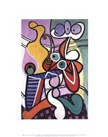

Slide 8
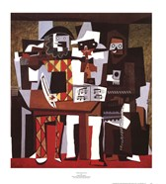

Slide 9


Slide 10


Slide 11


Slide 12


Slide 13
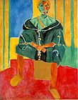

Slide 14


Slide 15
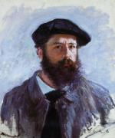

Slide 16
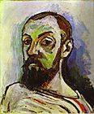

Slide 17
شرمنده!

Slide 18
عدد

Slide 19
سوال «عدد چیست؟»، سوالی است که به طور مکرر پرسیده شده است،‌اما فقط در زمان ما به درستی جواب داده شده است. پاسخ در 1884 توسط فرگه و در کتاب حسابش داده شده است. اگرچه این کتاب نسبتا کوتاه، نه چندان مشکل و دارای اهمیت فراوان است، هیچ توجه‌ای را به خود جلب نکرد و تعریف عدد که در آن مطرح شده است، عملا ناشناخته ماند تا اینکه توسط من در 1901 دوباره کشف شد.

Slide 20
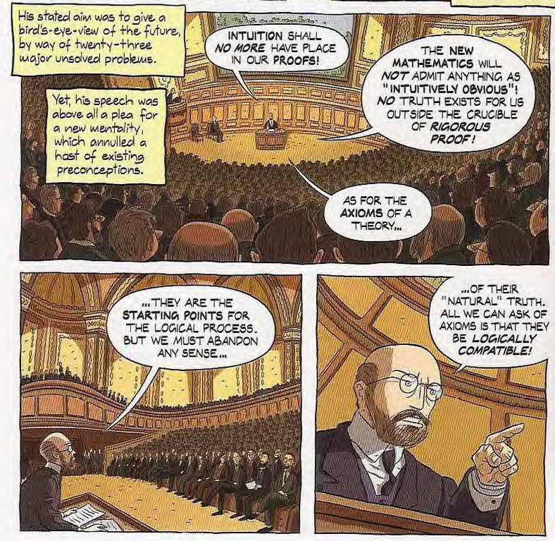

Slide 21
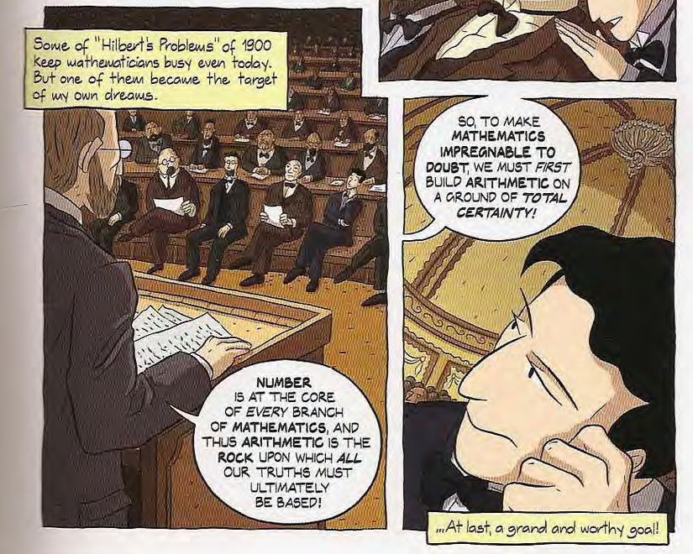

Slide 22
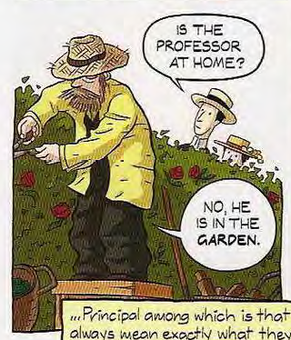

Slide 23
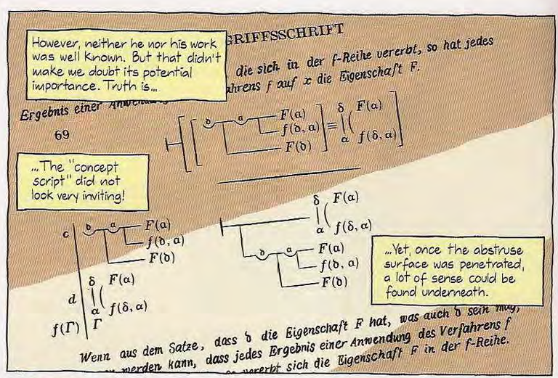

Slide 24
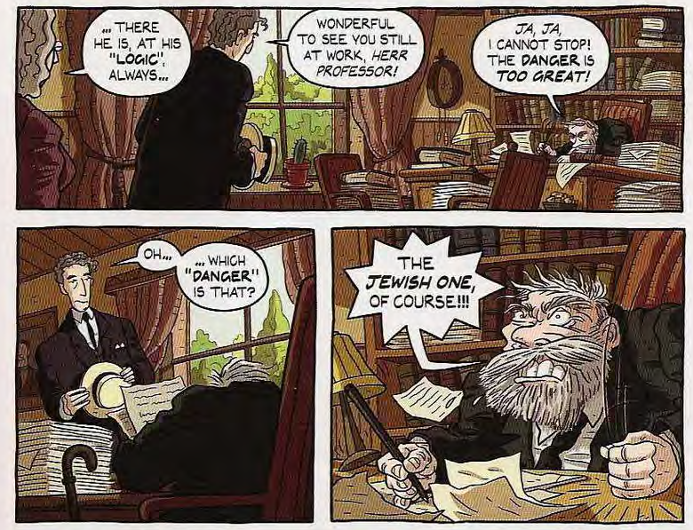

Slide 25
principle of abstraction
Peano has defined a process which he calls definition by abstraction, of which, as he shows, frequent use is made in Mathematics. This process is as follows: when there is any relation which is transitive, symmetrical and (within its field) reflexive, then, if this relation holds between u and v, we define a new entity Ø (u), which is to be identical with Ø (v). (Russell, 1903, p. 219-220)

Slide 26
زمان زیادی می بایست لازم بوده باشد تا کشف شود که یک جفت قرقاول و دو روز هردو مثالهایی برای عدد دو هستند: درجه انتزاعی که در این کار وجود دارد دور از سهولت است.

Slide 27
خاصیت 5 بودن
5 چیز مشترکی است بین پنج انگشت من و ...

Slide 28
The number of a class is the class of all those classes that are similar to it.

Slide 29
5 مجموعه همه مجموعه هایی است که با انگشتان دست من در تناظر یک-به-یک قرار دارند.

Slide 30
گاوس 1801
همنهشتی به پیمانه

Slide 31
هر عدد صحیح به پیمانه m یک مانده در دنباله
0, 1, 2, 3, …, m-1
دارد.

Slide 32
در محاسبات می توان یک عدد داده شده را با یکی از مانده‌ها جایگزین کرد

Slide 33
گاوس به قلمرو قدیمی ساختار بخشید، ولی از همان اعداد استفاده می کرد.

Slide 35
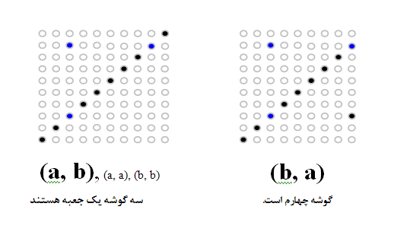

Slide 36
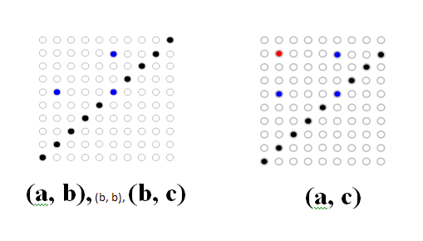

Slide 37
Ian: Imagine a world in which the textbooks define an equivalence relation by omitting reflexivity. It wouldn't be hard to make everything work. For example, we would redefine the equivalence class [x] to be the set of everything equivalent to x, together with x itself. Then all the usual theorems would work. So we could get round the lack of reflexivity by building it into that definition.

